Slide 1
Luni 4 martie 2024

Slide 2
Bine v-am regasit!
Ganduri de martisor

Slide 3
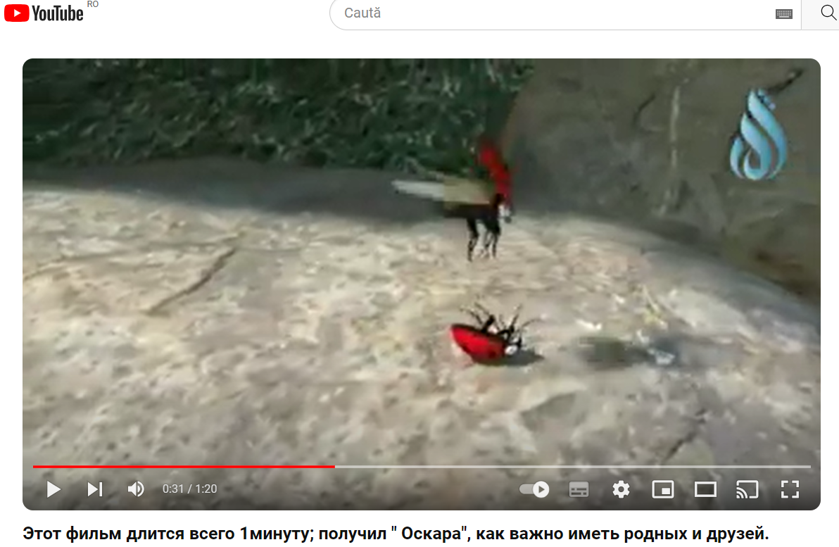
https://wordwall.net/resource/69402017
https://www.youtube.com/watch?v=r3zZfPw58ZY

Slide 4
Mesajele saptamanii Sa ne ajutam Sa fim creativi

Slide 5
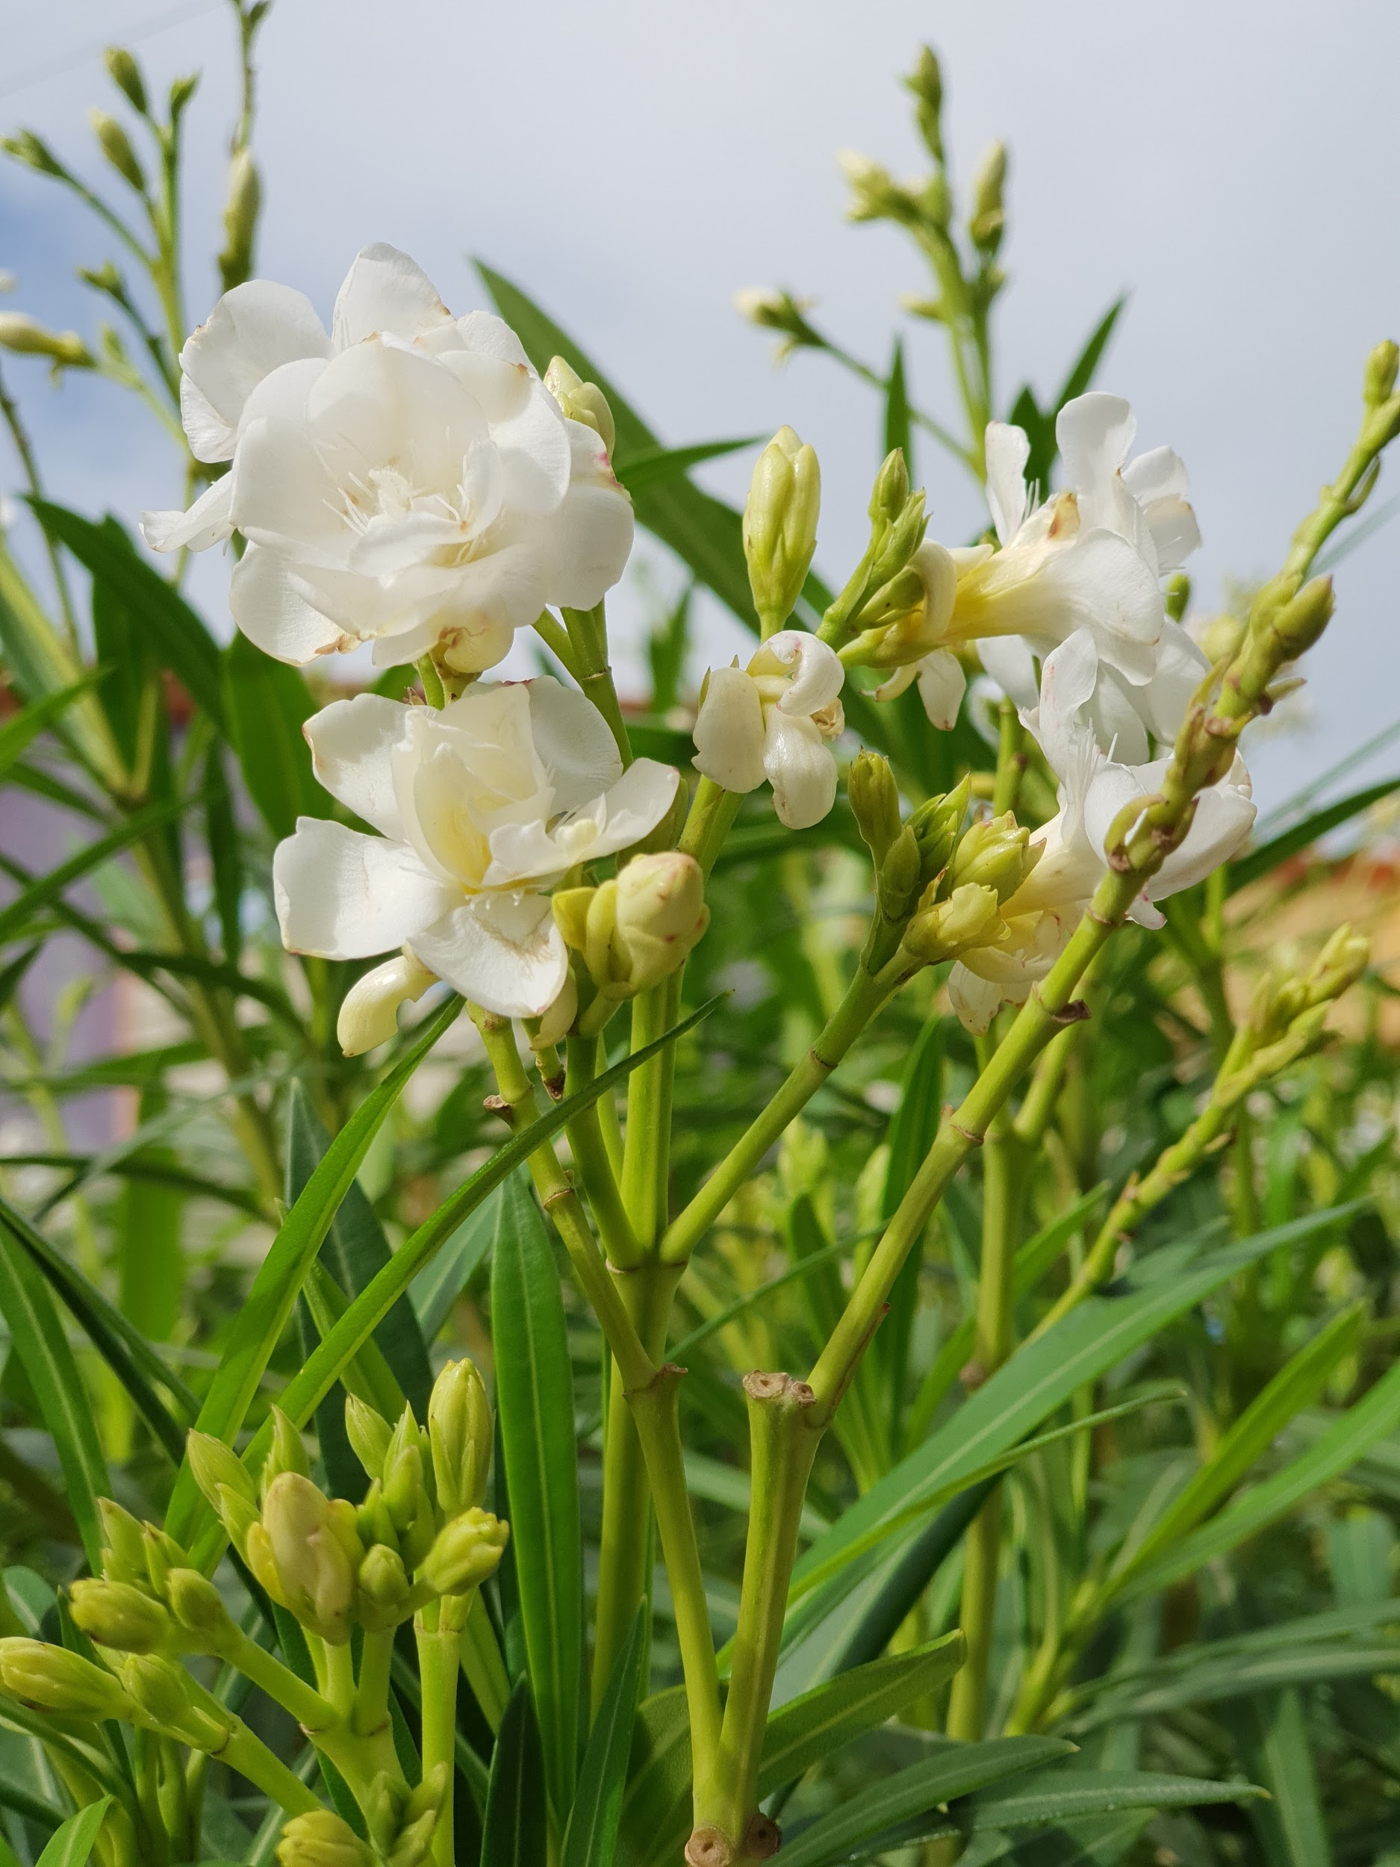
Pentru tine, primavara!
Formularea unor dorințe care încep cu cuvintele din titlul poeziei
Audiție poezia
Imagini vizuale/auditive
Photo by Syed Hussaini on Unsplash

Slide 6
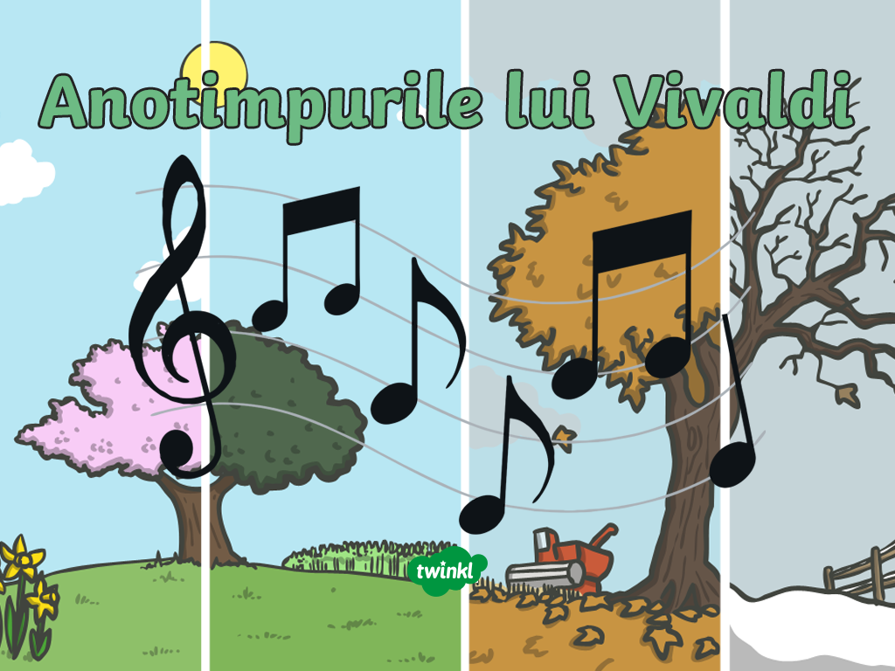

Slide 7
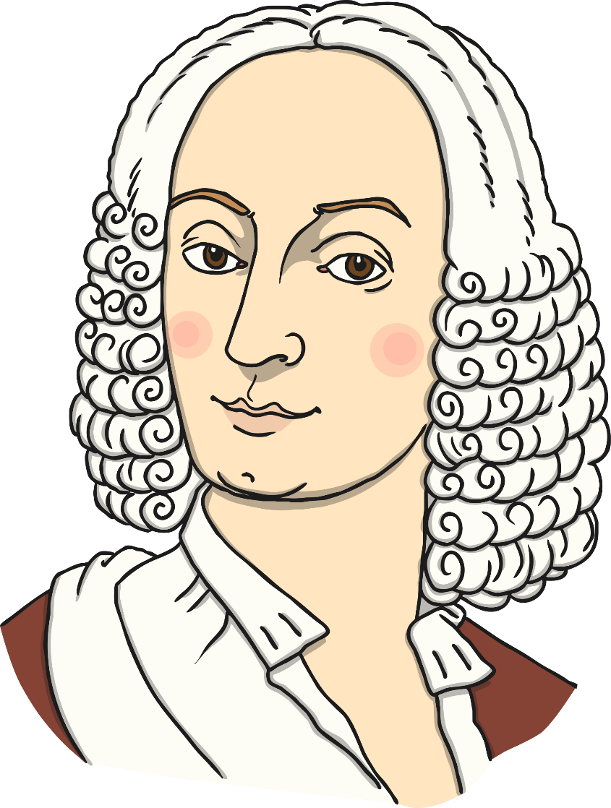
Vivaldi
Urmează să audiezi muzica unui compozitor numit Antonio Vivaldi.
Un compozitor este o persoană care scrie muzică.

Slide 8
Cele patru anotimpuri
Vivaldi a compus patru concerte sub denumirea „Cele patru anotimpuri”. Acestea sunt, de fapt, patru piese muzicale, câte una despre fiecare anotimp.
Vei asculta în continuare una dintre aceste piese muzicale.
Poți ghici despre care anotimp este vorba?
Cum ți-ai dat seama?
Notes:
Please do not let the next video automatically play at the end of the clip. Please check the content any link, including any comments, is suitable for your educational environment before showing. Twinkl accepts no responsibility for the content of third party websites.

Slide 9
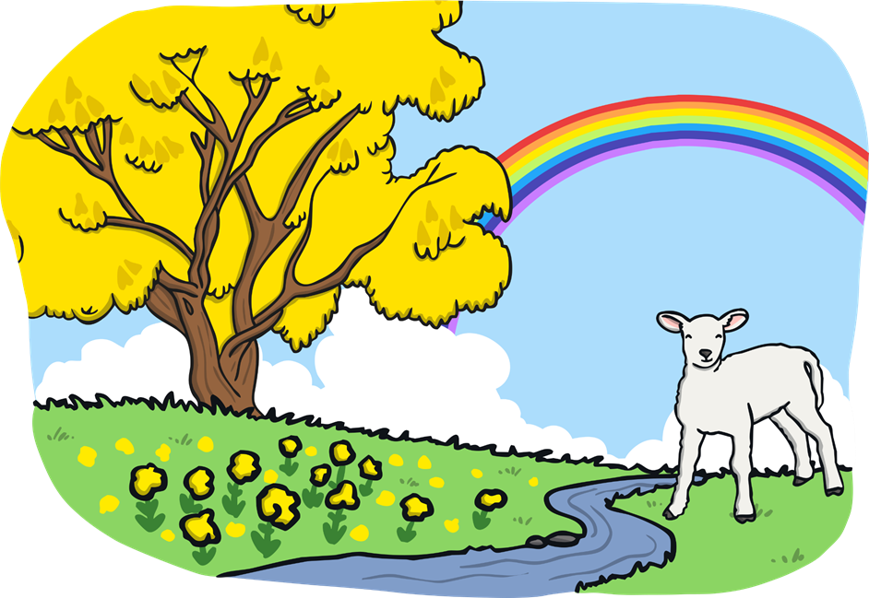
Primăvara
Această piesă muzicală se numește „Primăvara”.

Slide 10
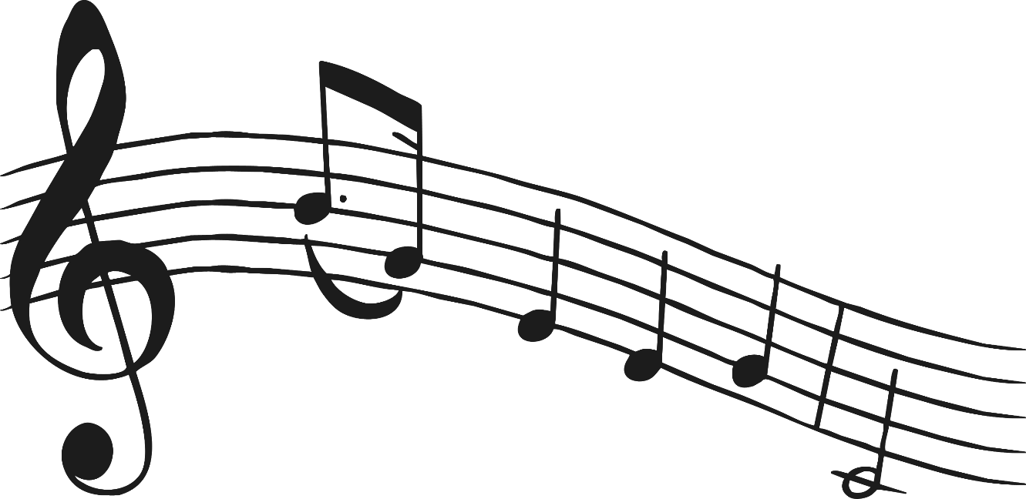
Tempoul
Tempoul sau ritmul reprezintă viteza muzicii. Adică este rapidă, lentă sau undeva la mijloc?
Cum ai descrie tempoul piesei „Primăvara”?
Muzica este destul de rapidă.

Slide 11
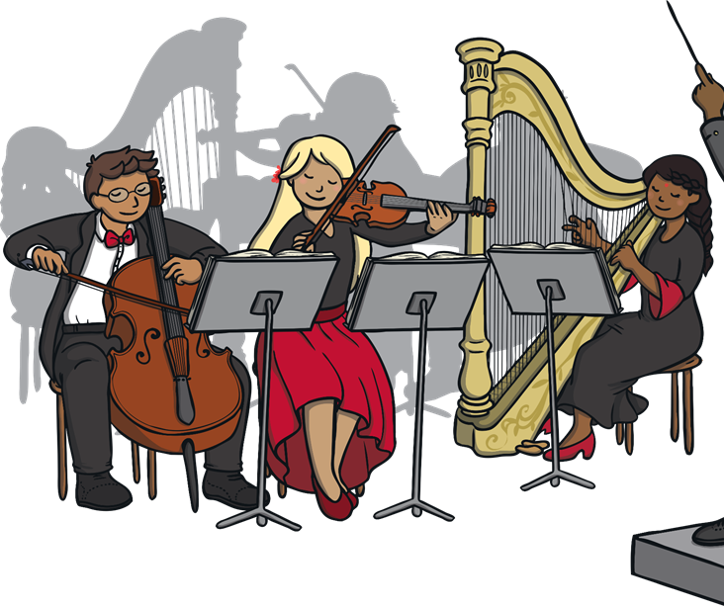
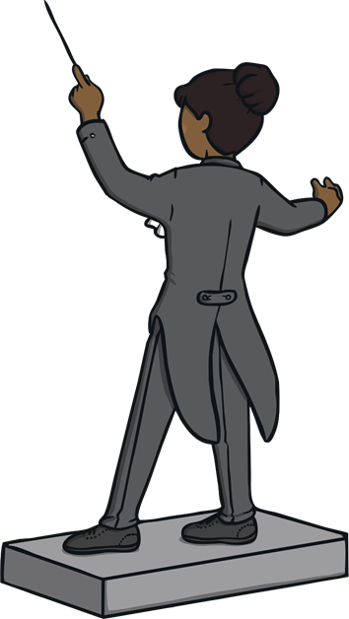
Fii un dirijor
Un dirijor este o persoană care se află în fața unei orchestre și o ajută să cânte corect. Dirijorul își va mișca mâinile sau, uneori, un bețișor numit baghetă.
Te vei transforma într-un dirijor.
Mișcă-ți brațul în sus și în jos pe ritmul muzicii.

Slide 12
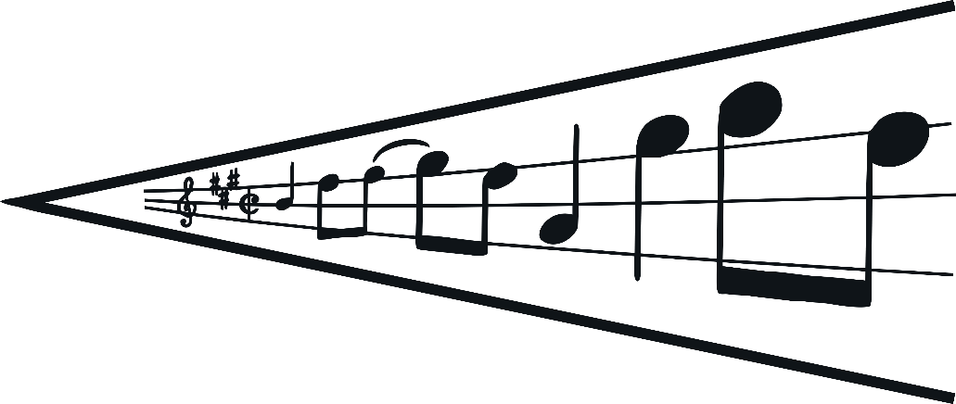
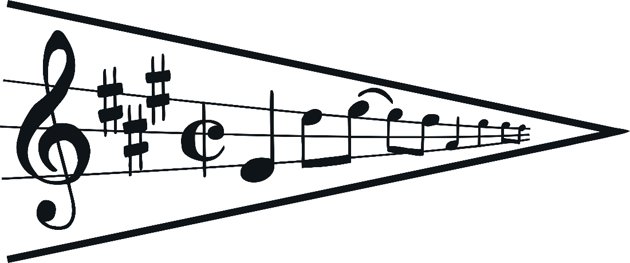
Dinamica
Dinamica descrie volumul muzicii. Acesta poate fi tare sau încet deși în muzică se spune „piano” în loc de „încet” și „forte” în loc de „tare”.
Dinamica lucrării muzicale „Primăvara” se schimbă pe parcursul piesei.
Ascultă din nou piesa muzicală. Când muzica se aude tare, ridică mâna, iar atunci când aceasta se aude mai încet, coboară mâna pentru a sugera schimbarea.

Slide 13
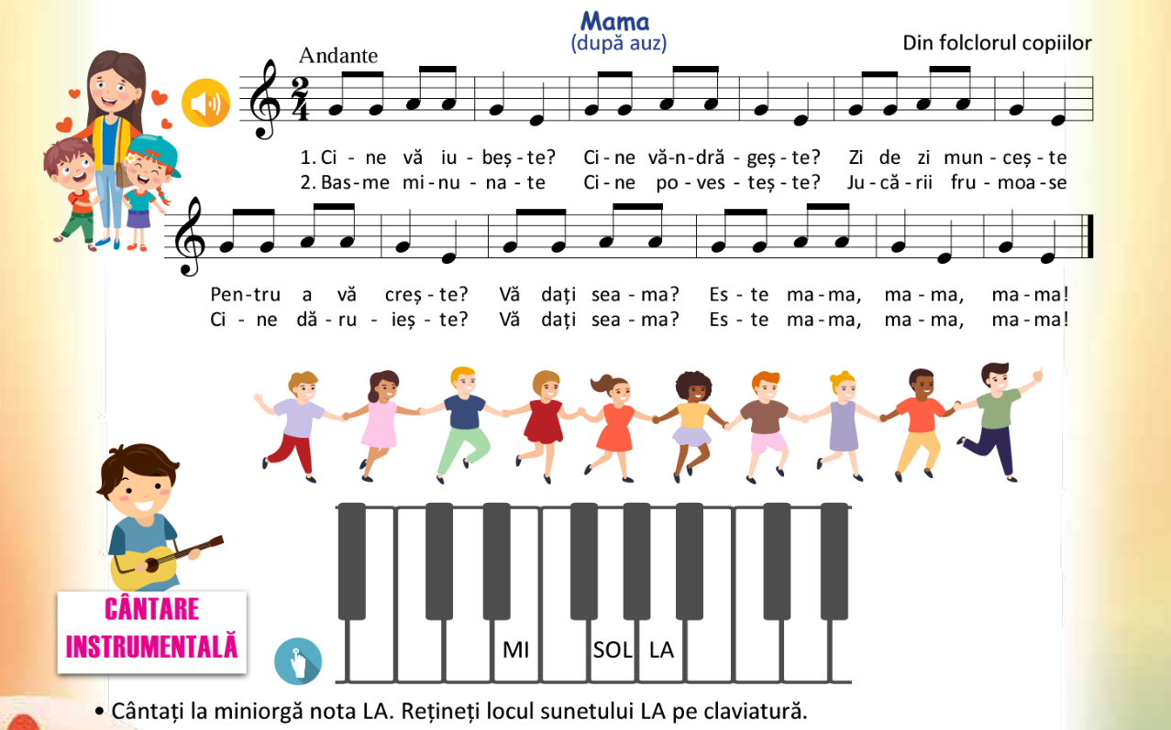
Ora de muzica: Cantecul Mama - citirea notelor - cantarea la orga

Slide 14
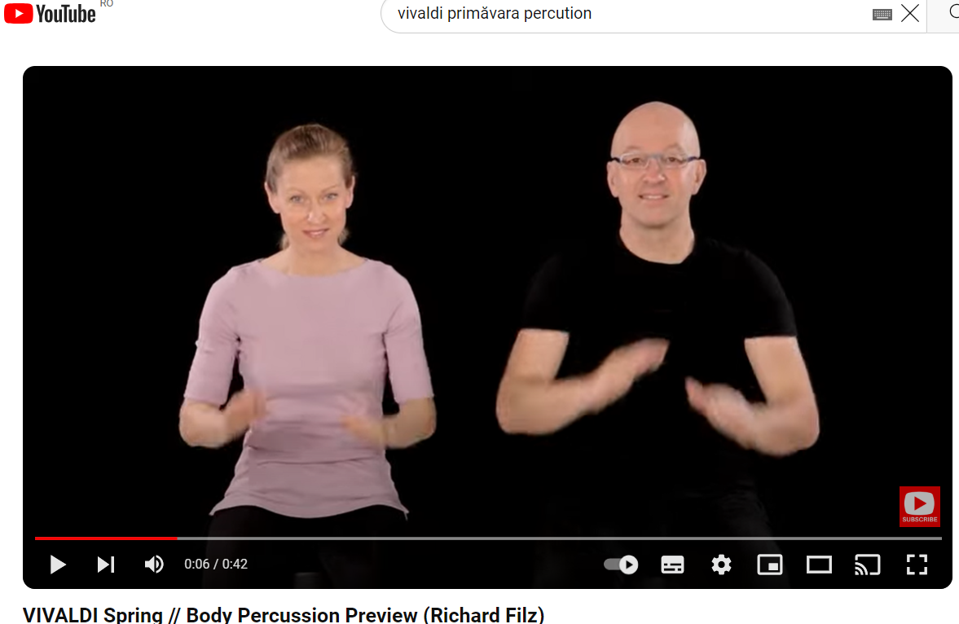
Joc si miscare O idee inedita: Primavara lui Vivaldi cu miscari de percutie
https://www.youtube.com/watch?v=wRBPt-8YB08

